Slide 1
思维导图
必要性
基本手段
合理配置资源
★
市场配置资源
我国的社会主义市场经济体制
市场调节
市场体系
市场经济的含义
方式（三大市场机制）
优点
缺陷
使市场在资源配置中起决定性作用
（有效市场）
不是万能的
有局限性：自发性/盲目性/滞后性
单靠市场调节的危害
“无形的手”
坚持党的领导
两制相结合
实现共同富裕
宏调、治理
★社会主义市场经济体制的基本特征
★
我国政府的经济职能
更好发挥政府作用
（有为政府）
内容（一制度、四政策、三监管、一服务）
宏观调控
“有形的手”

Slide 2
第二课 我国的
社会主义市场经济体制
淄博烧烤启示录之
有效市场和有为政府

Slide 3
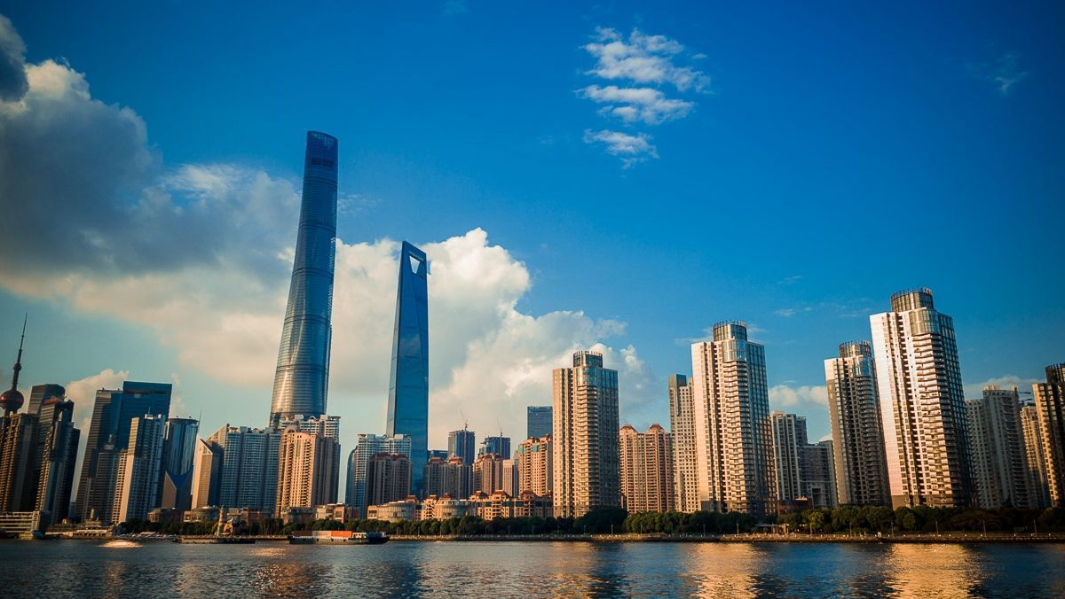
复习目录
01 课标素养预测
02 思维导图构建
03 核心知识探究
04 头脑风暴来袭

Slide 4
01 课标素养预测
课程标准 | 核心素养 | 考情预测
 | 1.政治认同：认同我国的社会主义市场经济体制 2.科学精神：辩证看待市场调节资源的优缺点；辩证看待市场与政府关系 3.法治意识：树立公平竞争和法治意识，培养诚实守信的意识 4.公共参与：深刻认识到市场经济是法治经济，理性参与市场经济活动，学法、尊法、守法、用法，积极维护市场秩序
1.本课是高考考查的重点章节，考查重点是市场调节的优点与缺陷、社会主义市场经济的基本特征、我国政府的经济职能，选择题与非选择题都可能涉及。
2.非选择题往往以我国热点为例，如平台经济反垄断、电力市场化改革、建设全国统一大市场、“双减政策”等，考查市场调节与宏观调控知识。
辩析经济运行中政府与市场的关系
Notes:
贝壳

Slide 5
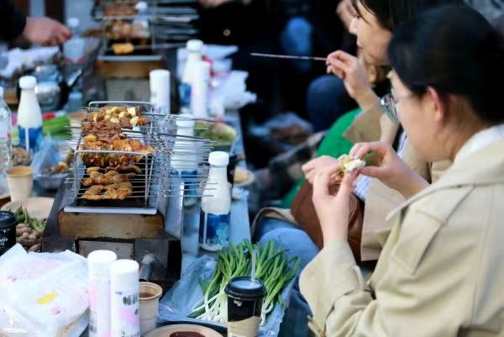
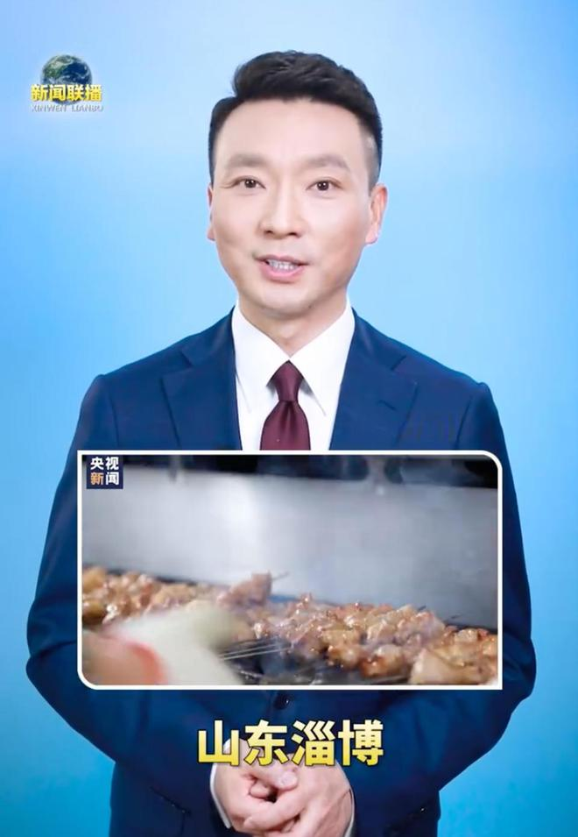
03 核心知识探究一
【镜头一】：大学生组团坐高铁到淄博撸串。“一桌一炉一卷饼，小串小葱小蘸料”，食客自己动手，火候口感自己掌握，“煎饼卷一切，卷尽世间烦恼事”的仪式感满满，5、6个人海吃一顿，惊喜价：298元。 【镜头二】：微博抖音各大网红和大V争相宣传代言；网红店前，慕名而来的各地顾客全天候排成长龙，场面胜似明星演唱会。 【镜头三】：打假美食博主测评淄博10家摊位，淄博人实诚好客备受好评，淄博烧烤冲上热搜；央视新闻、人民日报、新闻网陆续报道点赞。
请运用《经济与社会》的相关知识，
概括上述镜头浓缩的淄博烧烤的成功密码。

Slide 6
议学提示：
①淄博烧烤制定正确的经营战略。面向市场，了解消费者需求，满足顾客的体验式消费，采取合理的定价策略，提高市场占有率；
②淄博烧烤增强创新思维，顺应新业态新模式，打造品牌，增强市场竞争力
③淄博烧烤守法诚信经营，树立良好的信誉和形象。
④充分发挥市场在资源配置中的决定性作用。

Slide 7
充分发挥市场在资源配置中的决定性作用
1.资源配置
（1）配置资源的必要性：
资源的有限性（稀缺性）
人需要的无限性
计划
（“看得见的手”）
（2）资源配置的两种基本手段
市场
（“看不见的手”）
决定性作用
注意：
当今世界主要资本主义国家和我国社会主义国家都是实行市场经济
资本主义市场经济和社会主义市场经济都有“两只手”：“市场”和“计划”

Slide 8
2.市场决定资源配置
【镜头四】：进入4月，“进淄赶烤”风靡全国。3月-5月，淄博市新增烧烤相关企业暴增694家，而周边城市的烧烤只能降价要吸引客源。请根据提示一起动动手绘制关系图（P为烧烤价格，Q为烧烤供求）
P（价格）
P（价格）
0
Q（供给）
0
Q（需求）
供给曲线
需求曲线
（正比关系）
（反比关系）
特别提示：
供给：在一定时期内，生产者在不同的价格水平下愿意并且能够提供的某种商品或服务的数量。需求：在一定时期内，消费者在不同的价格水平下愿意并且能够购买的某种商品或服务的数量。

Slide 9
2.市场决定资源配置
(1)市场决定资源是市场经济的一般规律
(2)市场决定资源配置主要机制：价格、供求、竞争
（“看不见的手”）
商品供求平衡
·消费者减少需求
商品供不应求
价格上涨
企业增加产量
资源合理配置
市场竞争
供求
价格
供求
商品供过于求
·消费者增加需求
价格下跌
企业减少产量

Slide 10
2.市场决定资源配置
(1)市场决定资源是市场经济的一般规律
(2)市场决定资源配置主要机制：价格、供求、竞争
（“看不见的手”）
(3)市场调节的优点：
①市场价格及其波动，能够反映供求状况及其变化，市场供求的变化也会影响市场价格。（资源配置）
②市场竞争能够引导资源流向效率高的领域和企业，推动科学技术和经营管理进步，实现优胜劣汰。（提高效率）

Slide 11
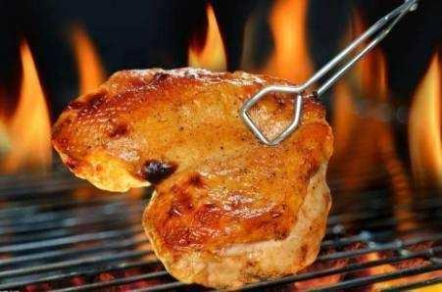
（4）市场缺陷
提示：市场缺陷是固有的，不能被消除，只能被弥补
【镜头五】：烧烤的走红让许多本地人陆续跟风创业开烧烤店，外地商家也入住小吃街，烧烤摊遍地开，小吃也慢慢没了新意。有些人不遵守职业道德，用不好的肉类或者饼面，做出劣质烧烤。
任务1.根据镜头五，概括市场调节的局限性？
自发性、盲目性、滞后性
任务2.市场调节还有哪些缺陷？
不是万能的，国防、治安、消防等公共物品的供给，枪支、弹药、爆炸物等特殊物品的制造和流通，都不能由市场调节；教育、医疗等与民生息息相关的重要服务不能完全由市场调节。
任务3.单靠市场调节的危害 ？
①影响资源配置效率，导致资源浪费②会导致经济运行大起大落，社会经济不
稳定③会产生不正当竞争、垄断，损害社会公平④会导致收入差距拉大

Slide 12
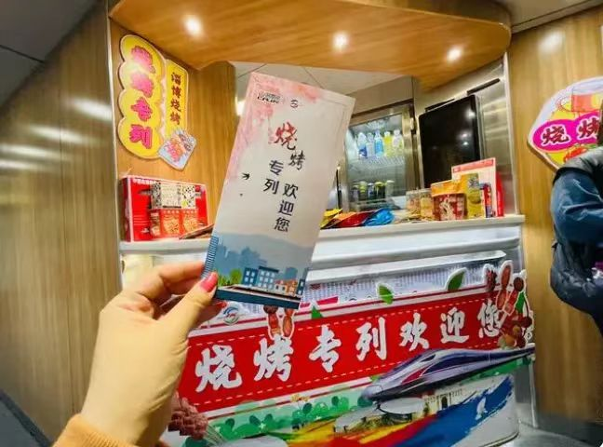
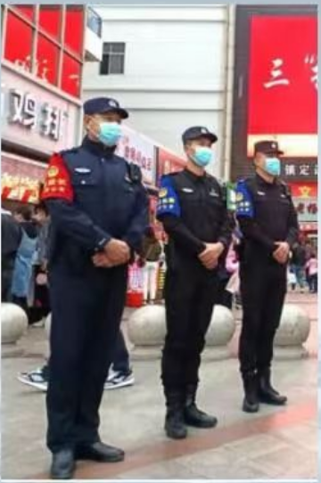
03 核心知识探究二
【镜头六】淄博市政府为让“流量”变“留量”。开通高铁烧烤专列，新增21条公交线路，保证游客直达“烤点”;及时规划产业转型，把发展夜市经济和文化旅游列为城市发展重点；成立烧烤协会，制定行业标准，确保食材安全，打击宰客行为，塑造良好市场生态。同时加强环境保护与治理，引入先进的烟气和废弃物处理技术，改善环境卫生，优化发展环境，促进“烧烤经济”的可持续发展。
任务1:淄博市的“留量”除发挥市场对资源配置的决定作用外，还需要什么?
任务2:运用“我国政府的经济职能”的相关知识，分析淄博市政府是如何促进“烧烤经济”的可持续发展？
通过加强和优化公共服务
通过实施产业政策
通过加强市场监管、质量监管、安全监管
通过实施环境政策，推动可持续发展
国家宏观调控

Slide 13
我国政府的经济职能
口诀：一制度、四政策、三监管、一服务
实施重大发展战略、规划制度
实施宏观经济政策
实施产业政策
实施区域政策、环境政策
加强市场监管、质量监管、安全监管，规范市场秩序
优化公共服务
（例：“十四五”规划等）
（例：财政税收政策、货币政策等）
（例：出台新能源汽车、人工智能、数字经济等政策）
（例：西部大开发、促进中部崛起等措施）
（例：打击假冒伪劣等）
（例：一站式服务、“最多跑一趟”等便民利民措施）

Slide 14
构建高水平社会主义市场经济体制
我国的基本经济制度
充分发挥市场在资源配置中的决定性作用
市场调节
供求 价格 竞争
（重要组成部分）
推动经济高质量发展
社会主义
市场经济体制
“看不见的手”有效市场
（市场缺陷）
“看的见的手”有为政府
（社会主义制度＋市场经济）
（基本特征）
更好发挥政府作用
政府的经济职能
坚持党的领导
全体人民共同富裕
宏观调控、政府治理
战略、规划，宏观政策，产业、区域、环境政策，市场监管，公共服务

Slide 15
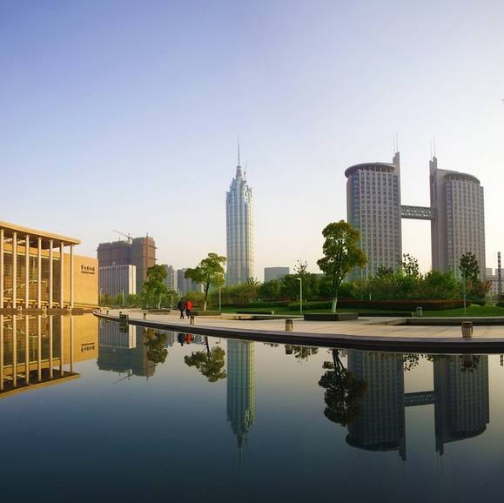
04 头脑风暴来袭
淄博烧烤目前已从巅峰状态回归常态，但一套漂亮的组合拳，使原本看似寂寞的北方工业小城，再次焕发了青春活力。
每一个出圈背后都有很多人在努力，每一个一夜成名都是厚积薄发。
请结合淄博烧烤的火爆，运用经济与社会知识为促进常州地区消费出建议（至少三条）。
参考：立足地方特色，将资源优势转化为经济优势；
发挥市场机制作用，优化产品质量与服务，撬动经济发展新动能；
政府履行经济职能，加强宏观调控，优化服务，加强监管，规范市场秩序，打造良好营商环境；
依靠网络信息技术加强宣传语推广。

Slide 16
常州 教我如何不想她

